Slide 2
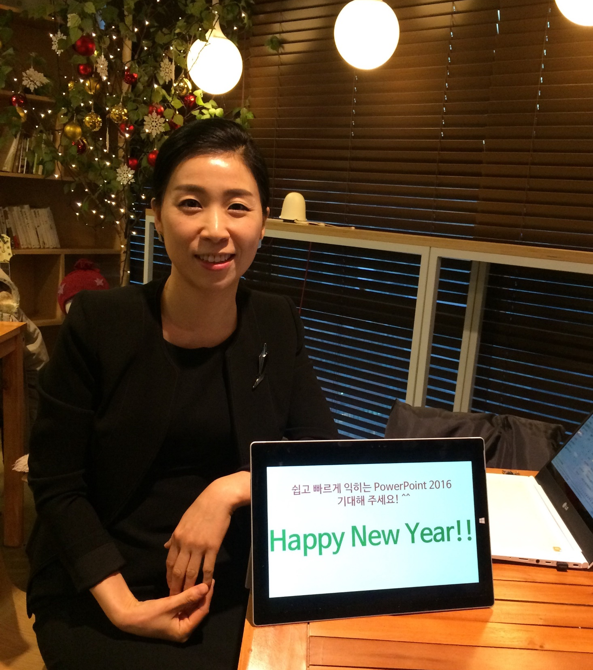
대한민국 워킹맘 전문 교육기관
워킹맘드림센터
워
… 프로답게
킹
… 자신있게
맘
… 따뜻하게

Slide 3
프로답게 워
교육 목표 | 바쁜 직장 생활에서 스마트한 업무 처리로 프로답게 일한다
교육 대상 | 직장 생활을 하고 있는 워킹맘 또는 예비 워킹맘
교육 과정 | 스마트 워크 노하우 | 아웃룩과 원노트로 일과 삶 균형 잡기
 |  | 씽크와이즈 모바일로 스마트폰과 컴퓨터를 하나로 만들기
 | 하나부터 열까지 정리 노하우 | 바쁜 일상 속 시간 정리하기
 |  | 기회를 높이는 인맥 정리하기
 |  | 창조적인 환경을 만드는 공간 정리하기

Slide 4
자신 있게 킹
교육 목표 | 자기 자신에게 당당함으로써 어떤 일이라도 자신 있게 한다
교육 대상 | 자기 자신을 잃고 사는 워킹맘 또는 예비 워킹맘
교육 과정 | 몸짱 맘짱 | 잃어버린 나와 내 꿈 찾기
 |  | 달콤살벌 S라인 만들기
 | 태짱 말짱 | 머리부터 발끝까지 스타일링 하기
 |  | 눈치코치 있게 말하기

Slide 5
따뜻하게 맘
교육 목표 | 엄마, 아내로서의 역할을 함으로써 가족을 따뜻하게 사랑한다
교육 대상 | 남편과 아이가 있는 워킹맘 또는 예비 워킹맘
교육 과정 | 지인엄마 (智仁: 지혜지, 어질인) | 우리 아이 잔병치레 없이 튼튼하게 키우기
 |  | 우리 아이 건치 만들기
 |  | 우리 아이 깨끗한 피부 만들기
 |  | 우리 아이 안전한 밥상 만들기
 |  | 엄마표 영어 홈스쿨링 노하우
 |  | 엄마표 언어 홈스쿨링 노하우
 |  | 엄마표 음악 홈스쿨링 노하우
 |  | 엄마표 미술 홈스쿨링 노하우
 |  | 엄마표 독서 홈스쿨링 노하우
 |  | 엄마표 경제 홈스쿨링 노하우
 | 부자아내 (扶慈: 도울부, 사랑자) | 사랑을 부르는 부부 대화법
 |  | 영양만점 스피드 요리
 |  | 부부의 성 안녕하십니까

Slide 6
맞춤 워킹맘
교육 목표 | 워킹맘의 스트레스 해소와 업무 능률 향상 교육을 통해 행복한 기업을 만든다
교육 대상 | 기업, 학교, 병원, 공공 기관내 워킹맘
교육 과정 | 사전 설문조사를 통하여 각 기업의 직원 성향 및 니즈 파악 후 맞춤 커리큘럼 구성

Slide 7
프로 워킹맘1
교육 목표 | 경력 단절맘이 자기 자신을 찾고 사회에서 프로답게 일할 수 있다
교육 대상 | 경력 단절맘, 꿈을 찾아 이직을 원하는 워킹맘
교육 과정 | 정리컨설턴트 | 주2회 7.5시간씩 총 15시간
 |  | 한국정리수납컨설턴트협회와 공동 진행

Slide 8
프로 워킹맘2
교육 목표 | 프로답게, 자신 있게, 따뜻하게 라는 모토 실천으로 대한민국을 이끌어갈 여성 인재를 만든다
교육 대상 | 20대 여대생, 경력 단절맘
교육 과정 | 세미나 (90분) | 프로답게 워가 되는 노하우 자신 있게 킹이 되는 노하우 따뜻하게 맘이 되는 노하우
 | 워크샵 (1일 8 시간 총 16시간) | 프로답게 워 되는 과정 마스터 자신 있게 킹 되는 과정 마스터 따뜻하게 맘 되는 과정 마스터

